Slide 1
SICUREZZA
Nome Cognome relatore relatrice

Slide 2
INDICE
pag. 3
pag. 4
pag. 5
pag. 6
pag. 7
pag. 8
pag. 9
SICUREZZA: COME NAVIGARE IN SICUREZZA
CREARE UNA PASSWORD SICURA
GESTIRE LE PASSWORD
SPOOFING
PHARMING
REDIRECTING
GLOSSARIO

Slide 3
1. Sicurezza: come navigare in sicurezza
La protezione dei nostri account deve essere la nostra priorità quando navighiamo su internet o usiamo un dispositivo, che sia esso un PC o uno smartphone.
La password è il nostro primo sistema di difesa, che impedisce ad altri di accedere ai nostri dispositivi, ai nostri account, e quindi di accedere a dati privati.
A volte anche una buona password può risultare inutile, in quanto la minaccia arriva via mail, ben nascosta, attraverso indirizzi mail che ad una prima occhiata potrebbero essere innocui.
Lo stesso vale per la navigazione in rete: non tutti i siti sono affidabili ed è necessario saperli riconoscere per evitare di incappare in problemi.

Slide 4
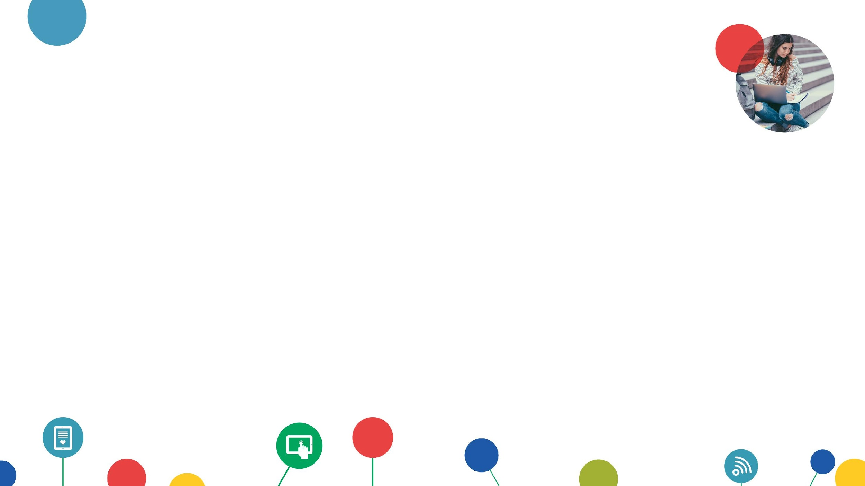
2. Creare una password sicura
Una password sicura deve essere costituita da almeno otto caratteri tra numeri, lettere e caratteri speciali.
La cosa migliore è non usare parole comuni, il nostro nome, la data di nascita, in più vanno alternate maiuscole e minuscole.
Per una maggiore protezione sarebbe meglio utilizzare una password diversa per ogni sito che la richieda.
Potreste, per esempio, sostituire simboli e numeri ad alcune lettere del vostro nome.
P@$$w0Rd%E$eMp!0

Slide 5
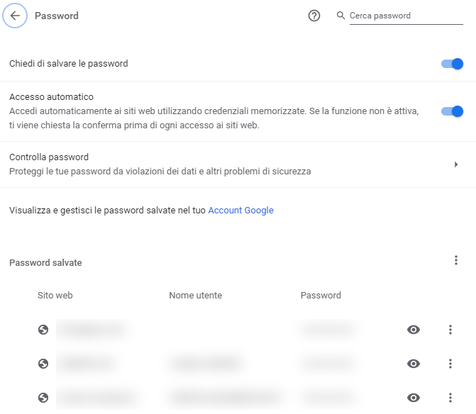
3. Gestire le password
Ricordare le password per diversi siti può risultare difficile e spesso ci si dimentica o confonde.
La cosa migliore sarebbe evitare di scrivere le password sul pc o nello stesso luogo in cui abbiamo la nostra postazione.
Possiamo utilizzare dei programmi e delle applicazioni che fungono da archivio per le nostre password e dalle quali potremo recuperarle con un click.
Anche il nostro browser permette di salvare le password, sebbene l’ideale sia quella di non salvare mai alcuna password.

Slide 6
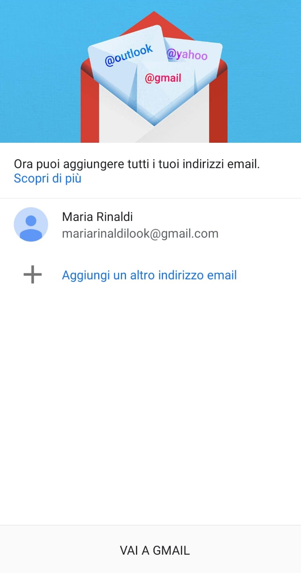
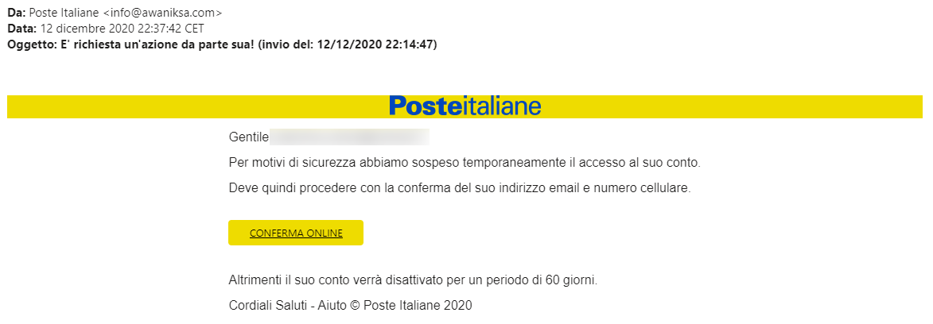
4. Spoofing
Lo Spoofing consiste nel mascheramento o falsificazione di diverse informazioni riguardanti, per esempio, il mittente di un messaggio.
Qui ad esempio vediamo una mail che sembra essere inviata da Poste Italiane. In realtà, guardando bene l’indirizzo del mittente, notiamo che si tratta di una email truffa.
Possiamo inoltre controllare il testo della mail: generalmente in questi casi si tratta di messaggi con errori grammaticali e scritti in un italiano stentatoo che richiedono nostre informazioni minacciando pagamenti o blocchi dell’account.

Slide 7
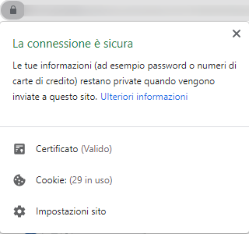
5. Pharming
Il Pharming consiste nel reindirizzamento dell’utente dal sito che stava cercando ad un altro fittizio, il quale potrebbe installare un virus sul nostro dispositivo, oppure rubare dei dati nel momento in cui andiamo ad inserirli o tentiamo l’accesso al sito.
In questo caso è difficile riconoscere un sito fittizio, in quanto si presenta pressochè identico a quello originale, ma una soluzione può essere l’adozione di un buon antivirus, insieme ad alcuni accorgimenti: evitare siti sospetti, non cliccare link in email ambigue, prestare attenzione ad anomalie nel sito, che potrebbe richiederci informazioni mai richieste prima.
Possiamo anche cliccare sul lucchetto nella barra degli indirizzi, che ci indica un sito sicuro, ma ci permette di verificare abbia un certificato valido e sicuro.

Slide 8
5. Redirecting
Il Redirecting consiste nella deviazione ad un altro indirizzo diverso da quello digitato, in modo che gli utenti visualizzino una pagina differente da quella desiderata, spesso contenente spam o appositamente creata per farci inserire dati personali o installare malware.
Per difendersi da queste pratiche è necessario controllare sempre il sito nella barra di ricerca, che in caso di redirecting dovrebbe cambiare e ancora il lucchetto nella barra di ricerca.
Un buon antivirus dovrebbe anche segnalare l’anomalia.
Possiamo anche cliccare sul lucchetto nella barra degli indirizzi, che ci indica un sito sicuro, ma ci permette di verificare abbia un certificato valido e sicuro.

Slide 9
GLOSSARIO
Antivirus: programma che blocca i malware e protegge il nostro dispositivo, avvisandoci in caso di comportamenti sospetti da parte di un sito, un programma o un file.
Browser: è un software che consente di navigare il World Wide Web: cioè l’insieme dei siti internet.
E-mail: posta elettronica. Servizio Internet che consente di inviare e ricevere messaggi utilizzando un dispositivo (pc, smartphone, tablet) connesso in rete attraverso un proprio account di posta registrato presso un fornitore del servizio.
Malware: Un malware, abbreviazione di "malicious software", è un software intenzionalmente progettato per causare danni a un computer. I virus informatici, worm, trojan, spyware, adware sono tipi di malware.
Password: sequenza di caratteri (lettere, numeri, caratteri speciali) utilizzata per accedere in modo esclusivo a una risorsa informatica.
Pharming: il Pharming consiste nel reindirizzamento dell’utente dal sito che stava cercando ad un altro fittizio.
Spam: numero elevato di email non richieste generalmente relative a pubblicità indesiderata.
Spoofing: lo Spoofing consiste nel mascheramento o falsificazione di diverse informazioni riguardanti, per esempio, il mittente di un messaggio.
Redirecting: il Redirecting consiste nella deviazione ad un altro indirizzo diverso da quello digitato, in modo che gli utenti visualizzino una pagina differente da quella desiderata.

